Slide 1
Ваш ребенок идет
в детский сад
Notes:
Здравствуйте, уважаемые родители! Сегодня мы с вами немного поговорим о том, как легче подготовить вашего ребенка к поступлению в детский сад.

Slide 2
Детский сад, детский сад – Это домик для ребят! Это домик для души, Здесь играют малыши! Детский сад, детский сад – Для ребят как шоколад! Приходи сюда скорей, Здесь найдешь своих друзей!

Slide 3
Адаптация ребенка к детскому саду - это нормальное состояние организма, обусловленное необходимостью активно приспосабливаться к изменениям окружающей среды, привыкание к новым нормам и правилам жизни.
Notes:
Детский сад для ребёнка является новым, ещё неизвестным пространством, с новым окружением и новыми отношениями. Для любого ребенка поступление в детское дошкольное учреждение является трудным шагом. В этот момент резко изменяется окружающая обстановка, а вместо близких и дорогих родителей появляются воспитатели, помощники воспитателей и другие незнакомые взрослые.

Slide 4
Что такое адаптация?
Это сложный процесс приспособления организма к новым условиям, который происходит на разных уровнях – физиологическом, социальном и конечно на психологическом.
Адаптация, как процесс
с позиции ребёнка
Приспособление организма к новой обстановке, а для ребенка детский сад, несомненно, является новым, еще неизвестным пространством, с новым окружением и новыми отношениями.
Notes:
Вся жизнь ребёнка кардинальным образом меняется. В привычную, сложившуюся жизнь в семье буквально врываются изменения: чёткий режим дня, отсутствие родных и близких, постоянное присутствие сверстников, необходимость слушаться и подчиняться незнакомым взрослым, резко уменьшается количество персонального внимания. Проблемой адаптации детей в дошкольном возрасте занимались множество ученых, которые провели исследования и доказали, что период адаптации в основном зависит от того, как взрослые в семье подготовят ребёнка к этому ответственному периоду. От того, как пройдёт привыкание ребёнка к новому распорядку дня, к незнакомым взрослым и сверстникам, зависит дальнейшее развитие малыша и благополучное существование в детском саду и в семье

Slide 5
Адаптация:
готовимся заранее
Задача этого этапа – сформировать такие стереотипы в поведении ребенка, которые помогут ему безболезненно войти в новые для него условия жизни.
Notes:
Глубоко ошибаются те, кто не готовят ребёнка к детскому саду заранее. Сделать это надо за 1-2 месяца до поступления в дошкольное учреждение. И подготовиться к этому сложному периоду нужно так, чтобы прожить момент поступления в детский сад, как праздник, как нечто необыкновенное!

Slide 6
В детском саду ребенку нужно привыкнуть к:
новой обстановке (групповому помещению, спальне, прогулочному участку);
новым взрослым людям, которые будут о нём заботиться;
обществу своих сверстников;
новой пище и условиям еды;
к режиму дня, другим правилам.
Notes:
В детском саду ребенку нужно привыкнуть к:
-новой обстановке (групповому помещению, спальне, прогулочному участку);
-новым взрослым людям, которые будут о нём заботиться;
-обществу своих сверстников;
-новой пище и условиям еды;
-к режиму дня, другим правилам.

Slide 7
Степени адаптационного периода
Адаптация
Легкая (2-3 недели)
Средняя (1 месяц)
Тяжелая
(2 и более месяцев)
Notes:
В настоящее время выделяют 3 степени адаптационного процесса: 1.Легкая степень. Характеризуется незначительными отклонениями в поведении, такими как временное нарушение сна, аппетита, редкими заболеваниями, возможны капризы, агрессия, замкнутость. Основные симптомы исчезают в течении 2-3 недель, максимум 1месяца.
Средняя степень адаптации: все нарушения принимают выраженный характер, фиксируются заболевания. Речь либо не используется, либо речевая активность замедляется. В игре ребенок не пользуется приобретенными навыками, игра ситуативная. 3. Тяжелая степень адаптации (от 2 до 6 мес.) сопровождается грубым нарушением всех проявлений и реакций ребенка. Это снижение аппетита, резким нарушением сна, ребенок нередко избегает контактов со сверстниками, пытается уединиться, отмечается проявление агрессии, подавленное состояние в течении долгого времени. Обычно, видимые изменения происходят в речевой и двигательной активности, возможна временная задержка в психическом развитии. Основные причины тяжелой адаптации к условиям ДОУ, вы можете видеть на следующем слайде

Slide 8
Причины тяжёлой адаптации к условиям ДОУ:
Отсутствие в семье режима, совпадающего с режимом детского сада;
Отсутствие элементарных культурно-гигиенических навыков;
Отсутствие опыта общения с незнакомыми людьми;
Наличие у ребенка своеобразных привычек;
Патология психического развития.
Notes:
Основные причины тяжелой адаптации к условиям ДОУ, вы можете видеть на слайде.

Slide 9
Объективными показателями окончания периода адаптации у детей являются:
глубокий сон;
хороший аппетит;
бодрое эмоциональное состояние;
полное восстановление имеющихся привычек и навыков, активное поведение;
соответствующая возрасту прибавка в весе.
Notes:
Объективными показателями окончания периода адаптации у детей являются (читать на слайде).

Slide 10
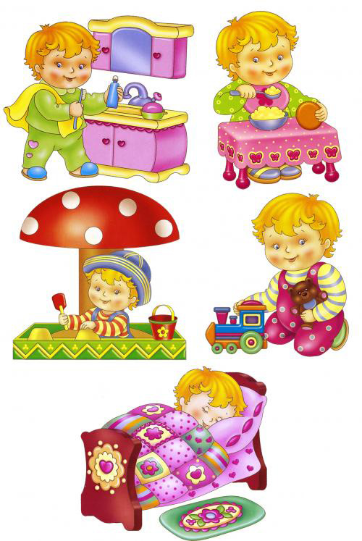
Приблизьте распорядок дня ребенка дома к режиму дошкольного учреждения.
Notes:
Одним из факторов, который очень важен для процесса привыкания, является режим дня ребенка в семье! Если в семье дети спят, едят, гуляют в разное время, они с трудом привыкают к распорядку дня детского сада. Несовпадение домашнего режима с режимом детского учреждения отрицательно влияет на состояние ребенка, он становится вялым, капризным, безразличным к происходящему. Привычка к соблюдению режима дня помогает ребенку быстрее освоиться при поступлении в детский сад, облегчает привыкание к новым условиям!

Slide 11
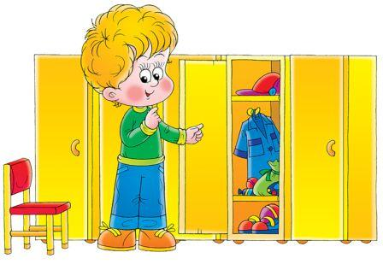
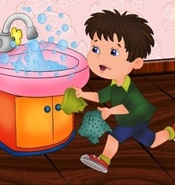
Развивайте навыки самообслуживания!
Учите малыша самостоятельно кушать; одеваться и раздеваться; мыть руки и лицо, вытираться полотенцем. пользоваться горшком, проситься в туалет.
Notes:
Ребенок, умеющий есть, раздеваться и одеваться в детском саду не будет чувствовать себя беспомощным, зависимым от взрослых, что положительно скажется на его самочувствии.

Slide 12
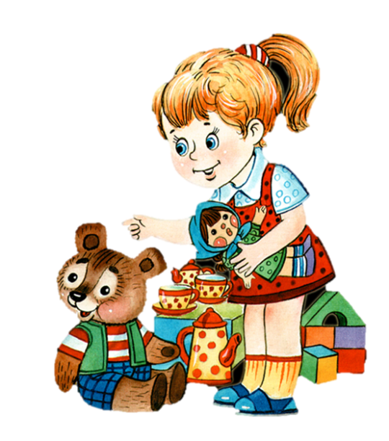
Учите ребёнка общаться!
Научить ребенка вступать в общение со взрослыми и детьми — одна из основных задач родителей при подготовке малыша к поступлению в детское учреждение!
Если ребенку трудно вступать в контакт со сверстниками, помогите ему:
- научите его правильно здороваться с группой детей,
- предлагать свои игрушки,
- просить разрешения играть с чужими,
- правильно реагировать на отказ, находя компромиссный вариант
Notes:
На основе опыта общения со взрослыми расширяется и круг общения со сверстниками. Игра с ними все больше и больше привлекает ребенка. И здесь родители должны показать ему пример общения, научить, как обратиться к другому ребенку, как поделиться игрушкой, как пожалеть плачущего, не обижать его и т. п.
Малышу будет легче привыкнуть к детскому саду, если:
1. Он имеет достаточный опыт общения со взрослыми и сверстниками!
2. У него сформированы необходимые культурно-гигиенические навыки!
3.Распорядок дня в семье близок к распорядку дня в детском саду!
4. Его организм имеет хорошую физическую подготовленность!

Slide 13
Максимум внимания!
Как бы хорошо ни был малыш подготовлен к детскому саду, на первых порах ему будет трудно.
Notes:
В этот период максимально бережно относитесь к нему. Особое внимание обратите на организацию полноценного отдыха ребёнка. Не стоит водить его в гости, поздно возвращаться домой, принимать у себя друзей. Малыш в этот период перегружен впечатлениями, следует щадить его нервную систему.

Slide 14
Готовность родителей
Обязательно расскажите малышу про детский сад, о том что он там будет делать, к кому сможет обратиться за помощью!
Не забывайте говорить что любите его по-прежнему и обязательно заберёте после работы!
Только Ваше положительное отношение к детскому саду поможет малышу справиться со своими страхами и волнениями!
Notes:
Самое главное – положительный настрой на детский сад, если вы верите, что это самое лучшее место на земле для вашего ребёнка. Так будет считать и он. Очень важно, чтобы родители были настроены позитивно, тогда такое отношение передастся и крохе. Не нужно слишком переживать о том, как ребенок будет в саду, иначе малыш ощутит вашу тревогу и неуверенность, и будет манипулировать этими чувствами. Помните, что легче всего привыкают к саду детки, родители которых твердо уверены в необходимости посещения сада либо у них нет иного выбора, как отдать кроху в садик.

Slide 15
Удачи вам, дорогие родители!
Notes:
Соблюдая эти несложные рекомендации и проявляя максимум любви и терпения к малышу, вы постепенно заметите, что негативные проявления в поведении ребенка быстро начнут уменьшаться, а потом и вовсе сойдут на «нет». А затем вы с удивлением, а потом и гордостью, начнете отмечать, что малыш стал гораздо самостоятельнее и приобрел много полезных навыков.

